Slide 1
計算科学G ミーティング 進捗報告（2023/4/13）

Slide 2
進捗状況
電子承認システム データ活用
HT データベース連携システム
今後の予定

Slide 3
進捗状況
電子承認システム データ活用
HT データベース連携システム
今後の予定

Slide 4
進捗状況
タスク |  | Apr 3 | 4 | 5 | 6 | 7 | 8 | 9 | 10 | 11 | 12 | 13
業務プロセス改善
1 | 電子承認 データ活用
2 | HTシステム
その他
打ち合わせ・行事等 | 打ち合わせ
Tableauページ作成
技術資料作成
技術資料作成
小集団
登録書
GMTG
資料
特許相談
部安
GMTG
業プロMTG
文書管理引継

Slide 5
進捗状況
電子承認システム データ活用
HT データベース連携システム
今後の予定

Slide 6
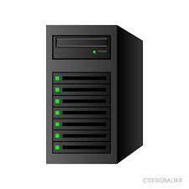


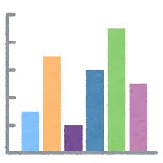
電子承認システム データ活用
目的
デンカ電子承認システムをデータレイクとして活用する
アプローチ方法
Pythonによるスクレイピングでデータベースにデータ収集
Tableauで収集したデータを可視化
電子承認システム
可視化データ
Python
Tableau
データベース
①
②

Slide 7
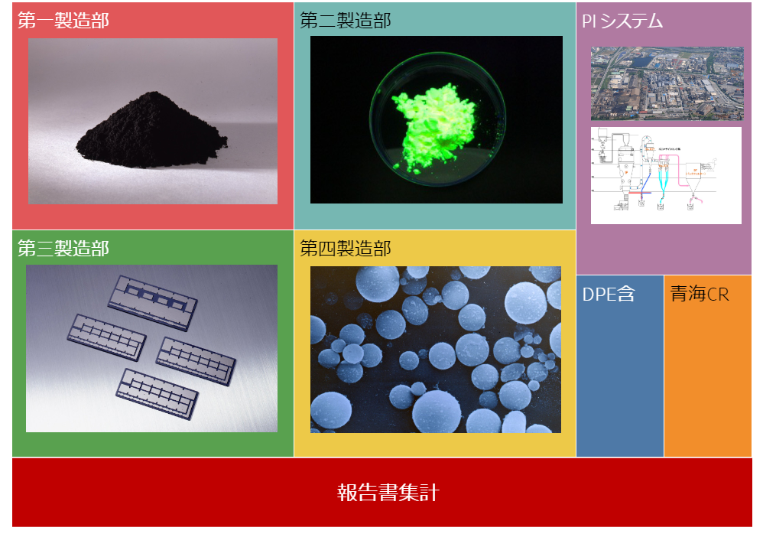
電子承認システム データ活用
大牟田プロセスポータル ホーム画面
大牟田プロセスポータルに報告書集計を追加

Slide 8
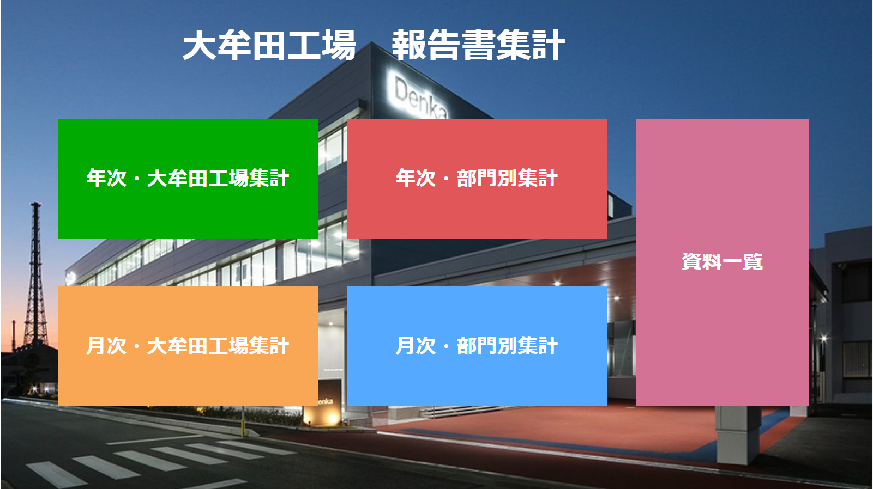
電子承認システム データ活用
報告書集計 ホーム画面
このページを起点に各ページへ移動

Slide 9
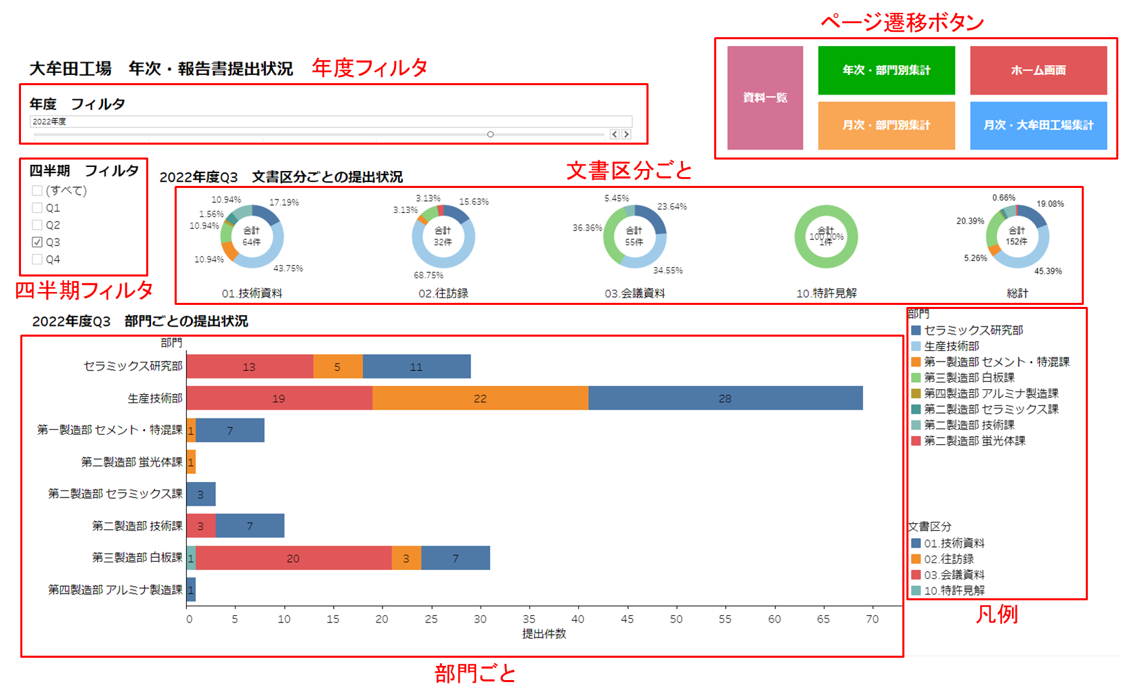
電子承認システム データ活用
年次・大牟田工場集計
年次における大牟田工場全体の提出状況を表示

Slide 10
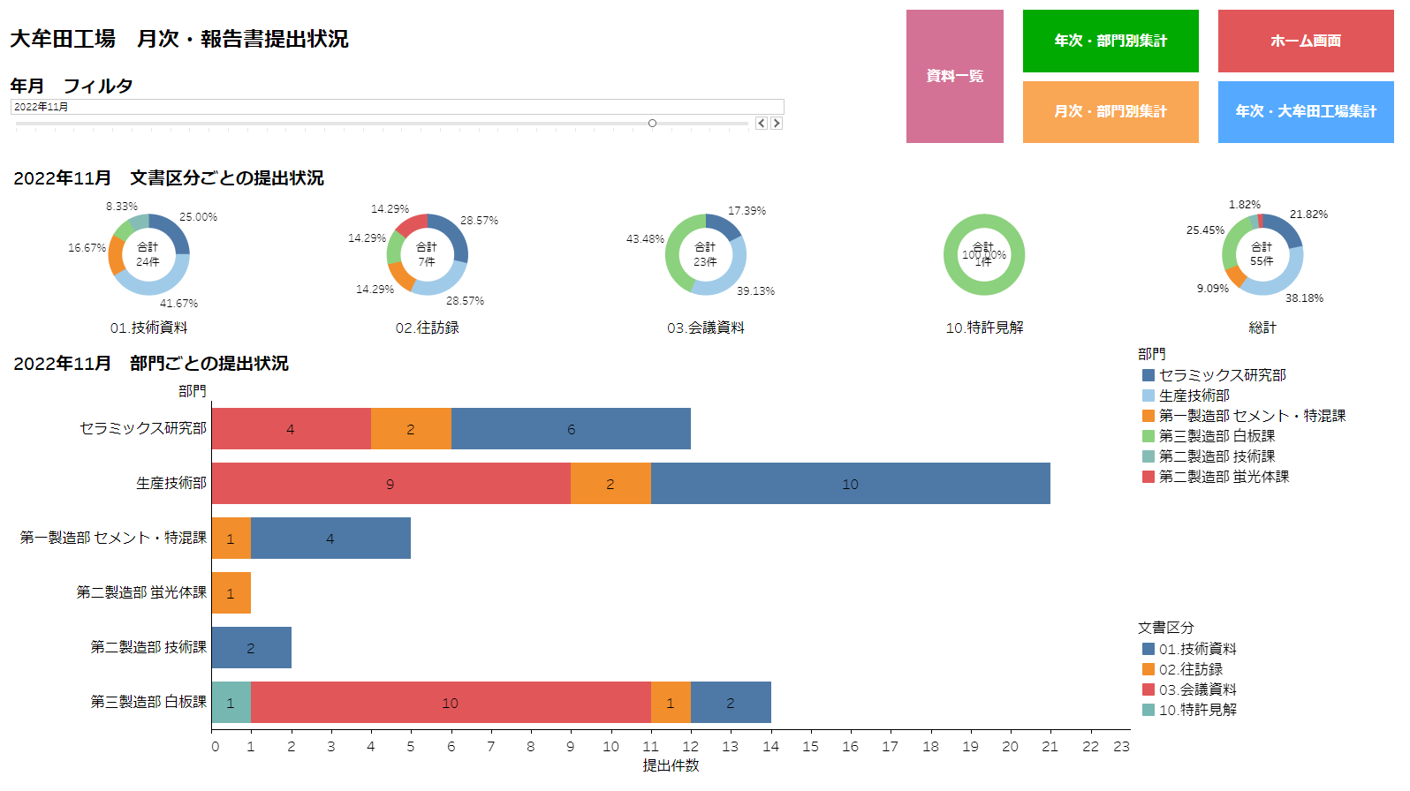
電子承認システム データ活用
月次・大牟田工場集計
月次における大牟田工場全体の提出状況を表示

Slide 11
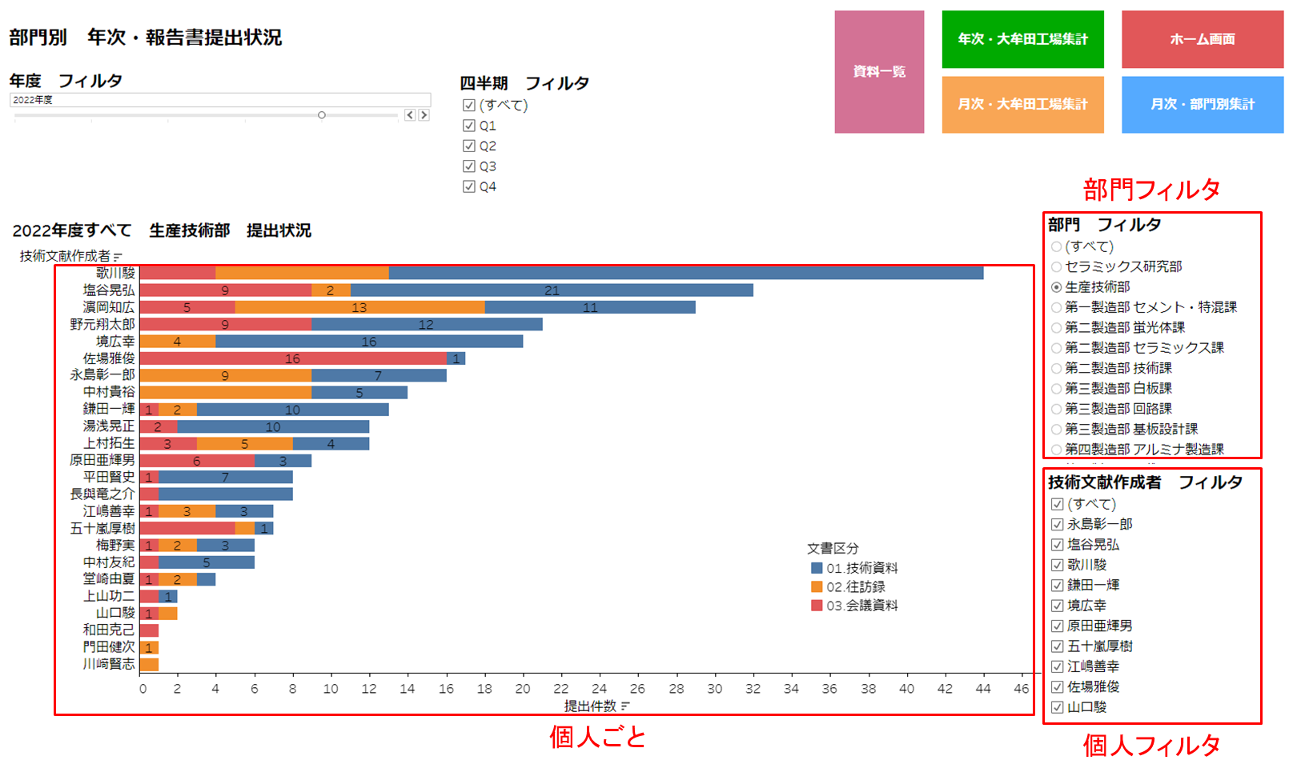
電子承認システム データ活用
年次・部門別集計
年次における部門別の提出状況を表示

Slide 12
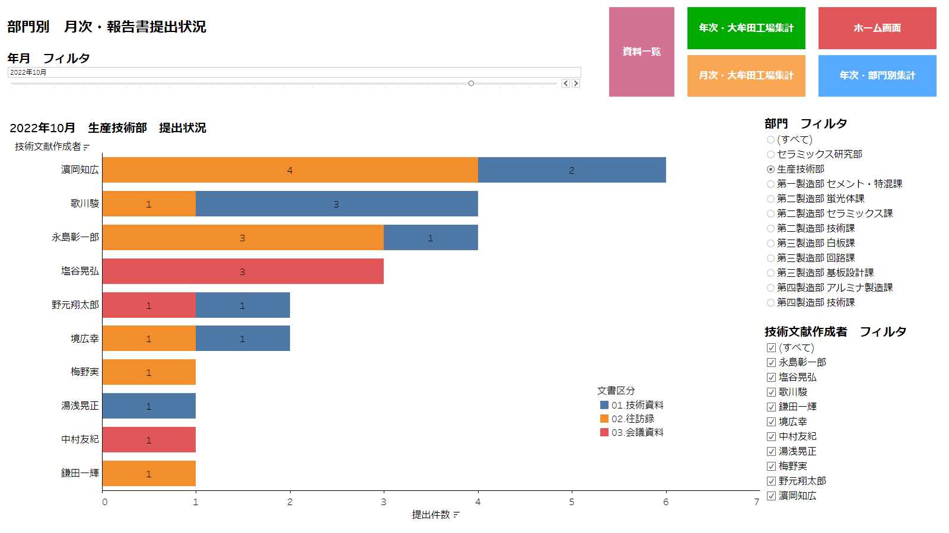
電子承認システム データ活用
月次・部門別集計
月次における部門別の提出状況を表示

Slide 13
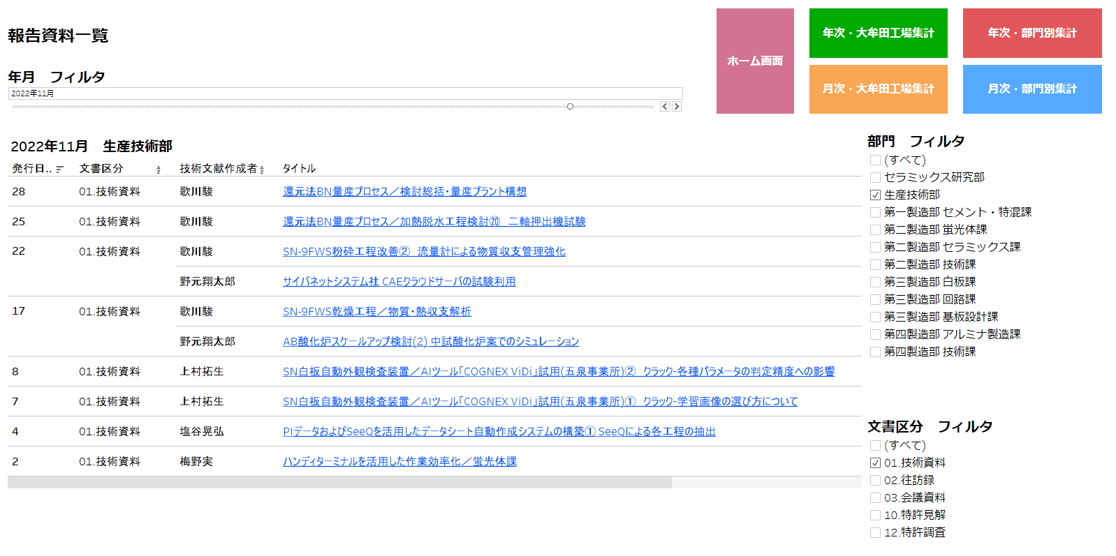
電子承認システム データ活用
報告資料一覧
フィルタに対応した資料一覧を表示、資料ページへのリンク埋め込み

Slide 14
電子承認システム データ活用
まとめ
大牟田プロセスポータルと連携
Tableauに移行して可視化
今後の予定
ページ構成の改善・ブラッシュアップ←利用者へのヒアリング
Tableauライセンス希望調査（?）
セラ研・当部のグループ集計機能検討（計算科学G etc…）
特許データの集計・可視化

Slide 15
進捗状況
電子承認システム データ活用
HT データベース連携システム
今後の予定

Slide 16
HT データベース連携システム
進捗状況
技術資料作成済み→修正中
提案作成中
今後の予定
技術資料修正
回路課の品質データ管理への展開（?）

Slide 17
進捗状況
電子承認システム データ活用
HT データベース連携システム
今後の予定

Slide 18
今後の予定
タスク |  | Jan |  |  |  |  | Feb |  |  |  | Mar |  |  |  | Apr |  |  |  | May
 |  | 2- | 9- | 16- | 23- | 30- | 6- | 13- | 20- | 27- | 6- | 13- | 20- | 27- | 3- | 10- | 17- | 24- | 1- | 8- | 15- | 22- | 29-
計算科学
1 | 構造関数 計算手法開発
2 | 樹脂レール シミュレーション
業務プロセス改善
1 | HTデータ 自動処理システム
2 | COGNEX ViDi HTML自動解析
3 | 第三製造部 データシート自動化
4 | 第三製造部 接合プロセス解析
5 | 電子承認 データ活用
その他
精度改善
技術資料
ADINA改善
技術資料
特許出願
課題
検討会
計算
モデル修正
計算
実行
資作料成
技術資料
課題
検討会
クロージング
成果発表会
コーディング
技術資料
技術資料
コード修正
技術資料
技術資料
データ収集の仕組み構築
開発
技術資料
QC検定2級
SASスキトラ

